Slide 1

ICT活用総合実習 中間発表
20122061 野村 空仁
2025/10/30

Slide 2
もくじ
研究テーマ
目的・背景
研究のこれまで
動作テスト
今後の予定

Slide 3
研究テーマ
AWSで作る！ RAGチャットボット
RAG (Retrieval-Augmented Generation) とは？
Retrieval (検索) → データベースから関連情報を検索する
Augmented (拡張) → 検索した情報を回答生成時に加える
Generation (生成) → 加えられた情報をもとに回答を生成

Slide 4
目的・背景
RAGとAWS S3を用いた コンテキスト認識型AIガイダンスシステム
臨地実務実習でどんな企業があるのか？そこで何をするのか？ これを過去のポスターから探したり先輩にわざわざ聞くのも
めんどくさい！ ということで簡単で気軽に使える過去のポスターデータを学習させたチャットボットを作ろう！
研究テーマ
Notes:
具体的な目標としては臨地実務実習用のチャットボット開発です。 これを作ろうと思った理由としては...

Slide 5

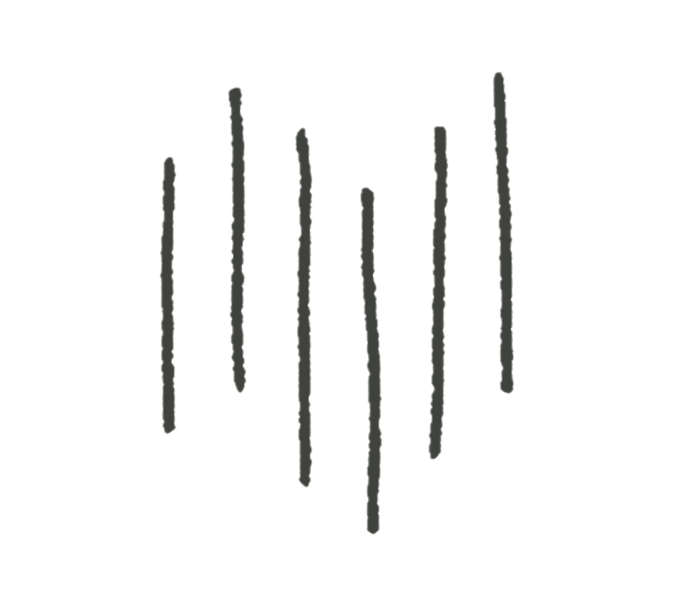


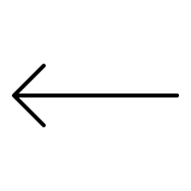

目的・背景
ガーン
どんな分野にしよう？
具体的すぎる！
量が多すぎ！
全体が見えない
どんな企業があるの？
後輩学生達
静的データ

Slide 6
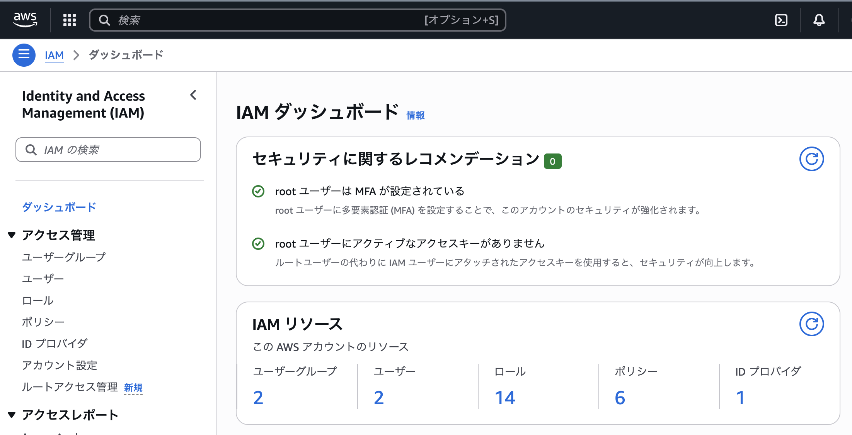

研究のこれまで part 1
Amazon IAM
・rootアカウント設定
・ユーザーのロール設定
・先生用ユーザー作成

Slide 7
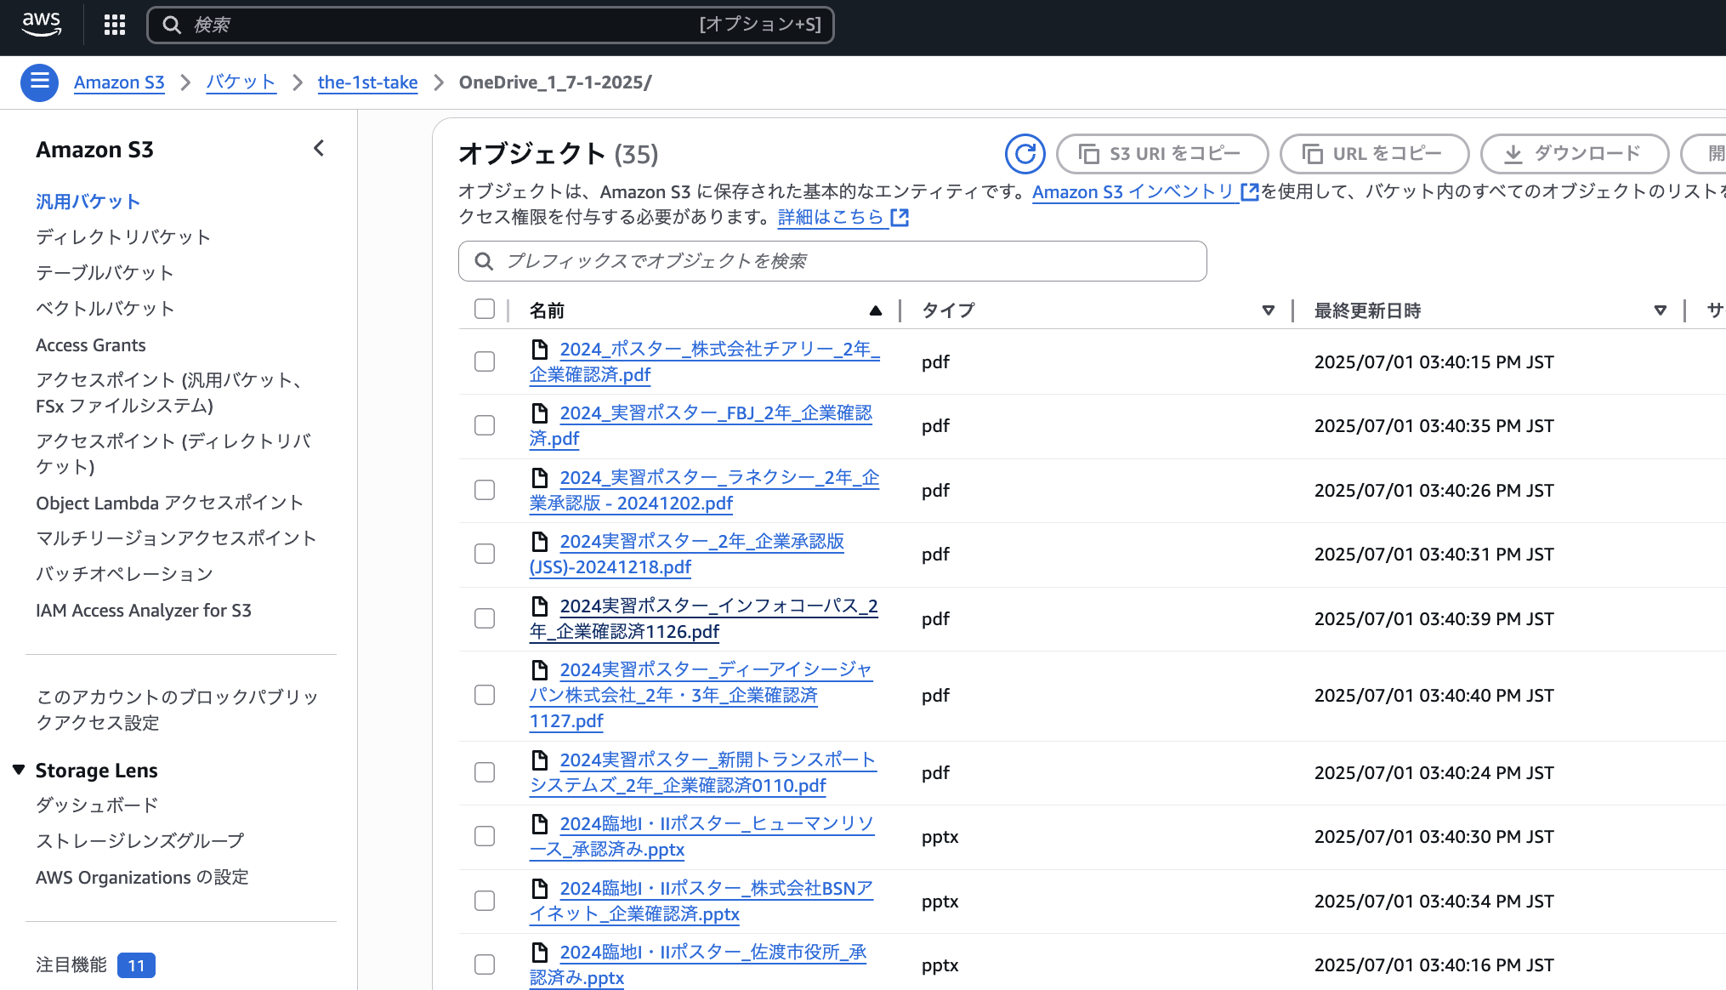

研究のこれまで part 2
Amazon S3
・S3のバケットの作成
・2024年度 臨地実務実習
・35個のPDFファイル

Slide 8
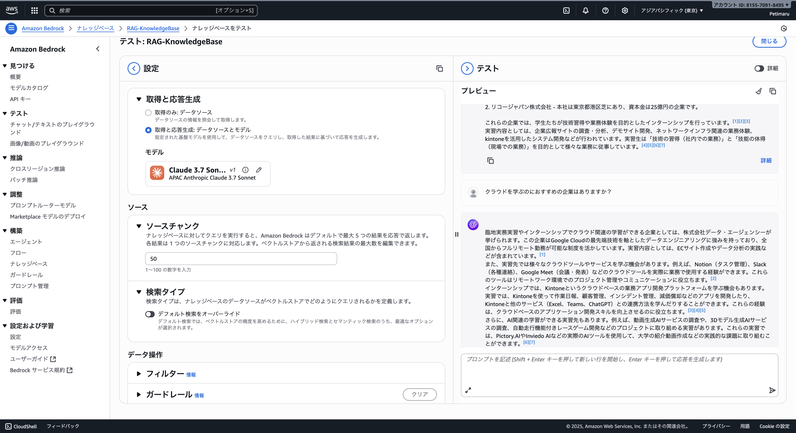

研究のこれまで part 3
Amazon
Bedrock a
・ナレッジベース作成
・AIモデルの選定
・S3とのデータ同期

Slide 9


Amazon Bedrock について
Amazon Bedrock
僕が主役だよ！
・チャンク割
・チャット入出力の管理
・AIモデルの切り替え
・1~100でチャンク割りを設定可能（今回は30）
埋め込みモデル
・ユーザの質問からベクトル化
・数値ベクトルをAurora and RDSへ
Cohere
Embed Multilingual
テキストモデル
・適当なチャンクを元に自然な文章を作成
Anthropic
Claude 3.7 Sonnet

Slide 10


研究のこれまで Last
システム構成図
Aurora and RDS
・ベクトル保存
・ 類似度検索
・ 適当なチャンクを返す

Slide 11
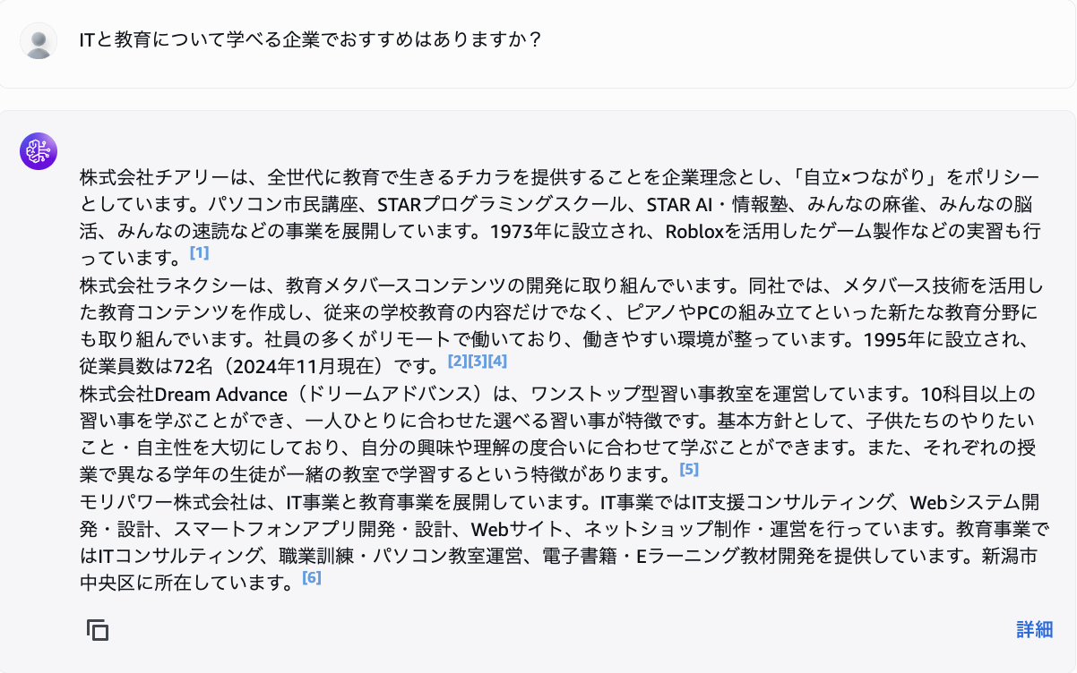

動作テスト part 1
「IT」と「教育」
の学習におすすめ企業は？
・株式会社チアリー
・株式会社ラネクシー
・株式会社Dream Advance
・モリパワー株式会社

Slide 12
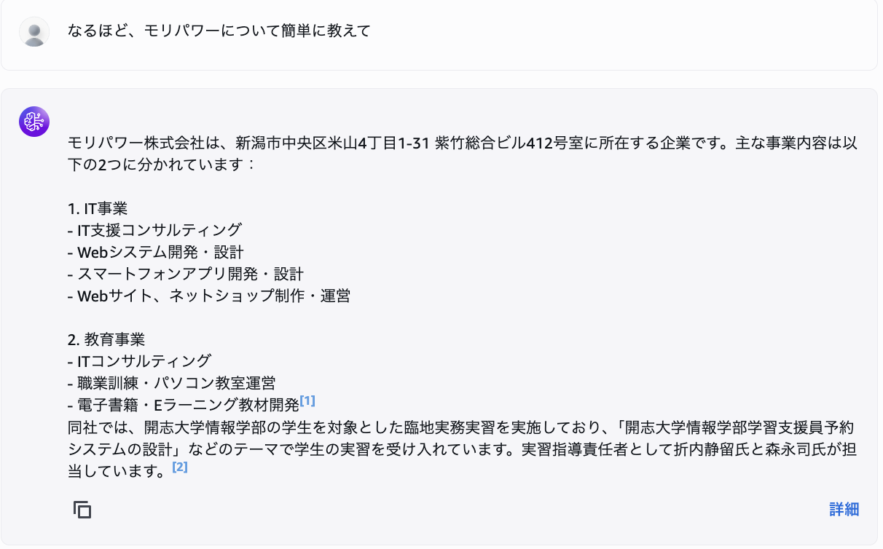
動作テスト part 2
「モリパワー」
について簡単におしえて
１、IT事業
ITコンサルティング
Webシステム開発・設計
スマホアプリ開発・設計
２、教育事業
- ITコンサルティング
パソコン教室運営
Eラーニング教材開発

Slide 13
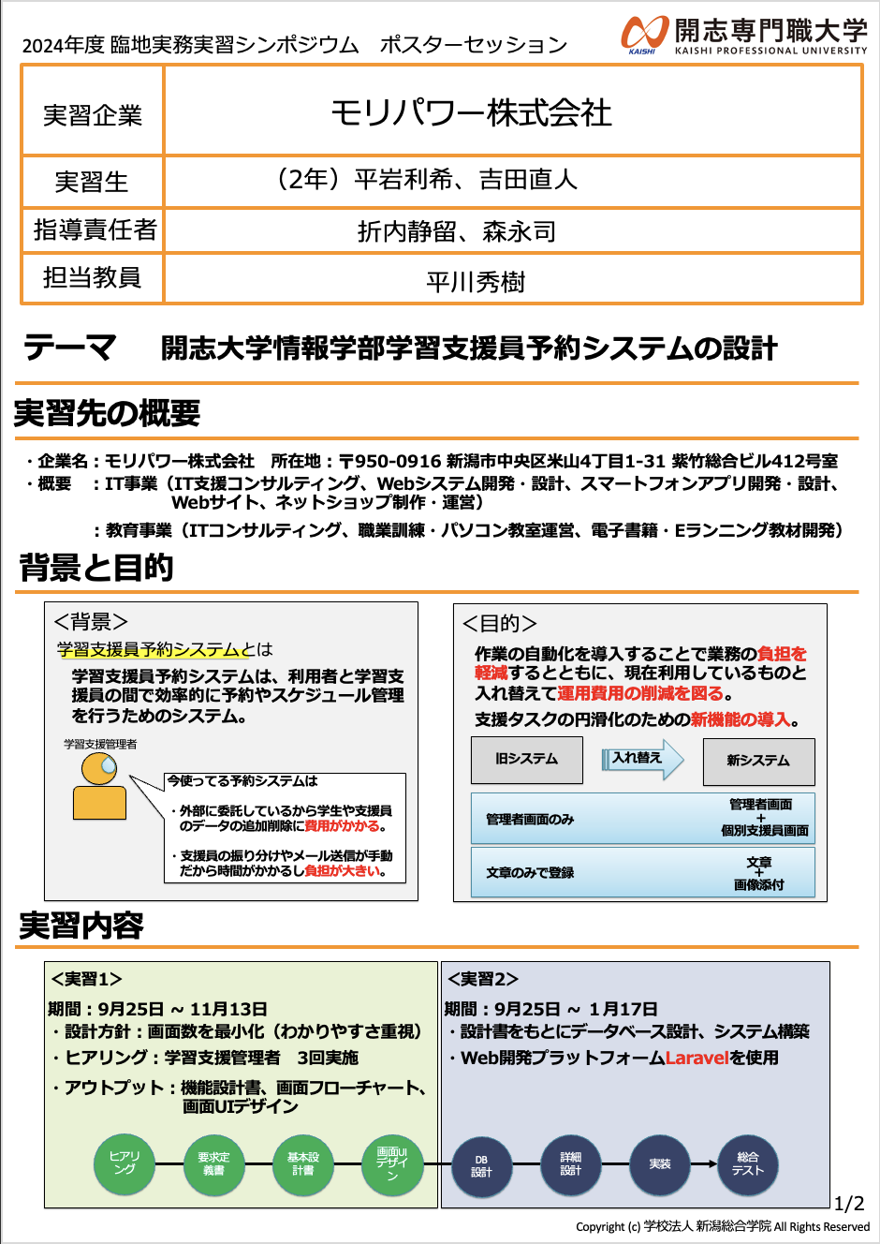
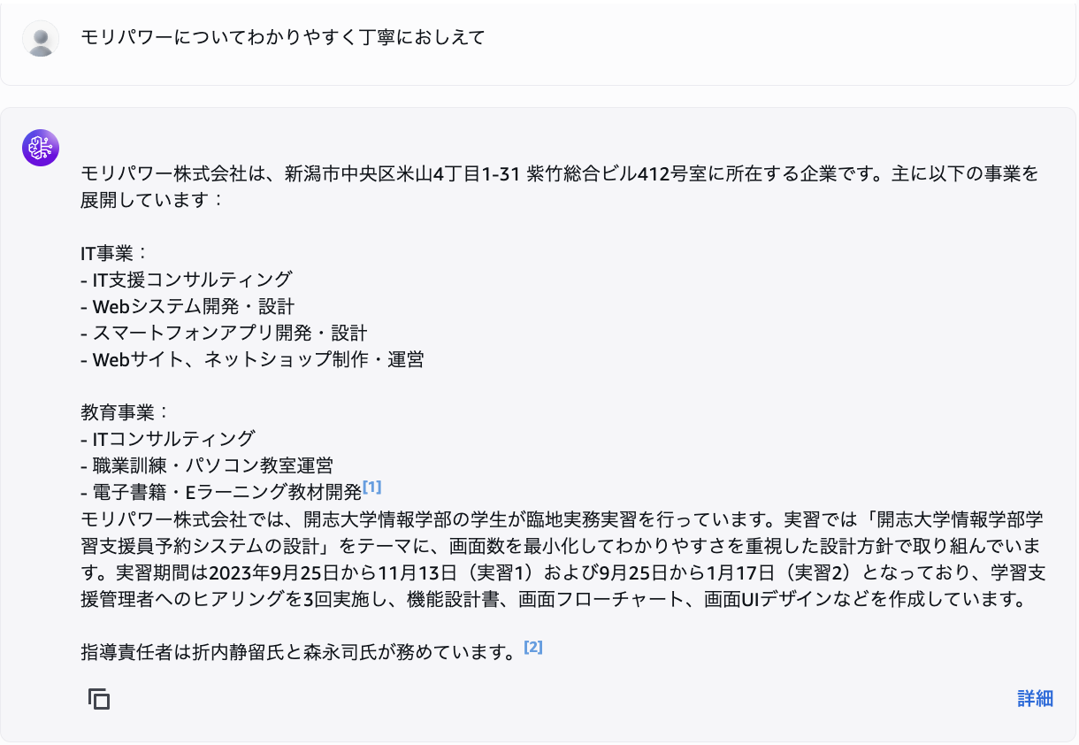
動作テスト part 3
生成時間
約15秒 (14.55)

Slide 14
今後の予定
RAGチャットボットの精度アップ
APIとして使えるように
・Amazon Redshiftを組み込むことで簡単な統計データの出力
・PDFデータを文章データに変換するシステム ・APIで使えるようにして利便性の拡充
研究テーマ
Notes:
具体的な目標としては臨地実務実習用のチャットボット開発です。 これを作ろうと思った理由としては...

Slide 15
今後の予定
スケジュール
10月
11月
12月
1月
2月
中間発表
学習データの増強・精度向上
API化
最終発表
学会発表
Amazon Redshift 組み込み
テスト実装
PDFを文章データに変換
研究テーマ
Notes:
具体的な目標としては臨地実務実習用のチャットボット開発です。 これを作ろうと思った理由としては...

Slide 16
学会参加について
一般社団法人経営情報学会2025年
全国研究発表大会
日時：2025年 10月25日 (土) 13:00~13:20
場所：北海学園大学 豊平キャンパス
発表：スライド発表
論文：RAG と AWS S3 を⽤いたコンテキストAI ガイダンスシステム
Word 4枚程度、約3700文字

Slide 17
参考文献一覧
リレーショナルデータベースと非リレーショナルデータベースの違いとは?
/ AWS公式ウェブサイト
https://aws.amazon.com/jp/compare/the-difference-between-relational-and-non-relational-databases/
Amazon Bedrock / AWS公式ウェブサイト
https://aws.amazon.com/jp/bedrock/
機械学習における埋め込みとは？ / AWS公式ウェブサイト
https://aws.amazon.com/jp/what-is/embeddings-in-machine-learning/
Amazon Relational Database Service / AWS公式ウェブサイト
https://aws.amazon.com/jp/rds/
ナレッジベースでのコンテンツチャンキングの仕組み/ AWS公式ドキュメント
https://docs.aws.amazon.com/ja_jp/bedrock/latest/userguide/kb-chunking.html
Chat GPT-5 Thinking

Slide 18

ご清聴ありがとう ございました

Slide 19
あ
あ
あ
研究テーマ

Slide 20
目的・背景
あ
あ

